Slide 1

Intorno a “La corazzata Potemkin”
Gian Piero Piretto
23 marzo 2011

Slide 2
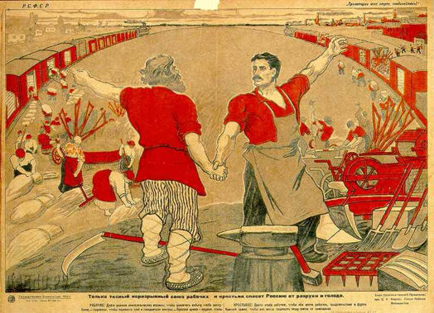

Slide 3
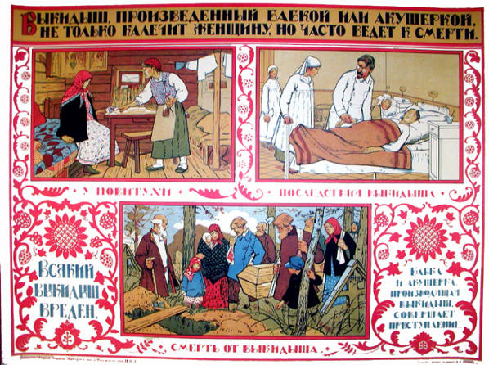
Contro l’aborto clandestino e le mammane, 1925

Slide 4
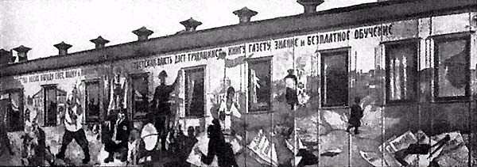
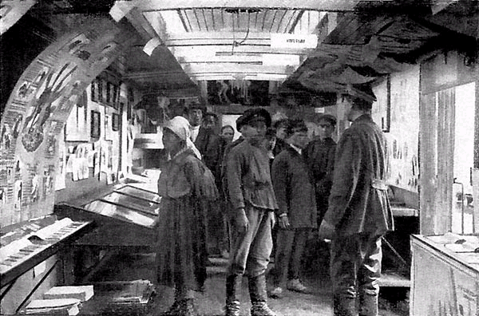
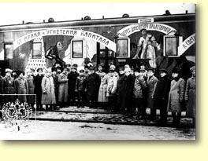
Treni di agitazione

Slide 5
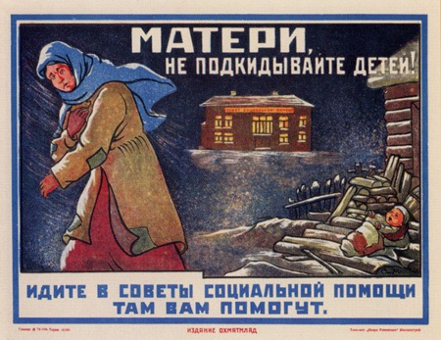
Madri, non abbandonate i bambini!
Anadate ai soviet dove vi aiuteranno con l’assistenza sociale.

Slide 6
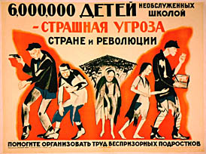
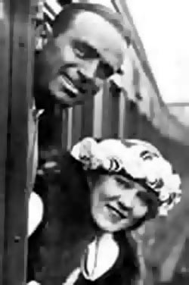
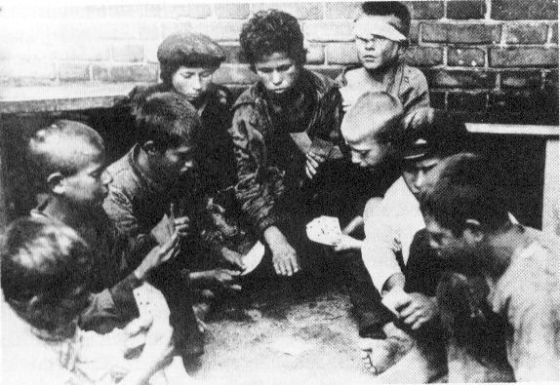
Douglas Fairbanks, Mary Pickford e i ragazzi di strada

Slide 7
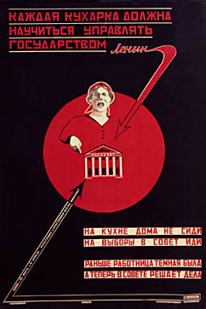
Ogni cuoca deve imparare a governare, Lenin
Non restare a casa e in cucina, vai a votare e frequenta il soviet.
Prima l’operaia era oscurantista, oggi risolve i problemi al soviet.

Slide 8
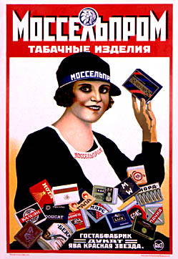
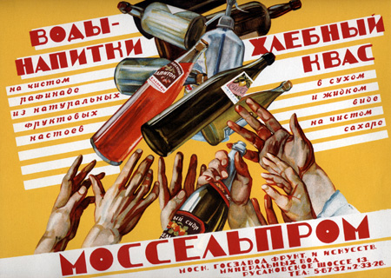
Mossel’prom (agenzia pubblicitaria di stato)

Slide 9
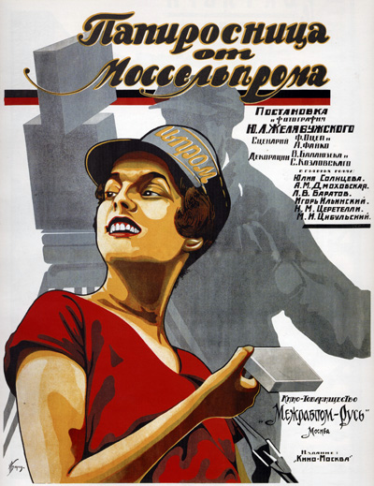
Jurij Željabužskij,
La sigaraia del Mossel’prom,
1924

Slide 10
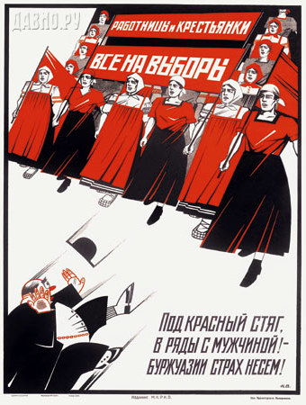

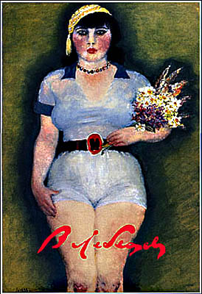
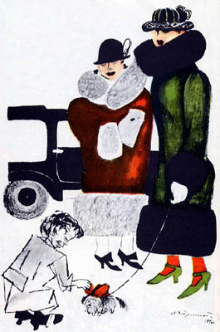
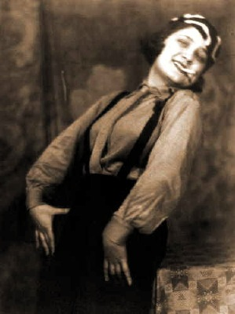
Donne della NEP (Nuova politica economica)

Slide 11
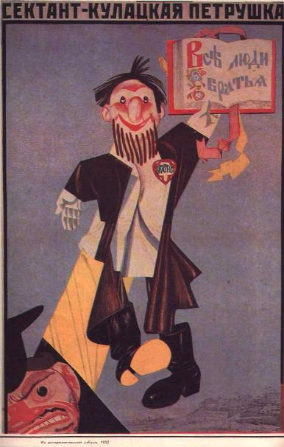
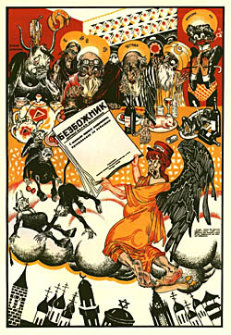
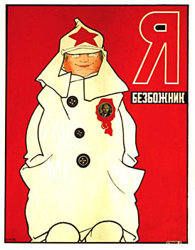
Bezbožnik (Il senza Dio)

Slide 12
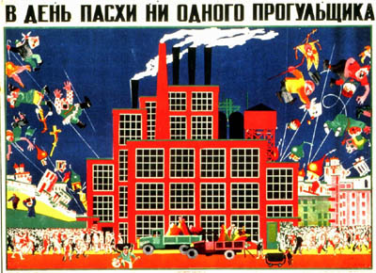
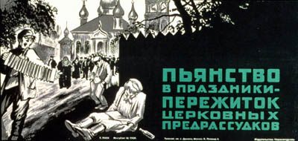
Lev Trockij, La chiesa, la vodka e il cinema, “Pravda”, 12 luglio 1923
http://www.marxists.org/archive/trotsky/women/life/23_07_12.htm

Slide 13
Formalisti russi
Tipologia di studio che tralascia l’interpretazione contenutistica e la dimensione metatestuale dell'opera a favore di uno studio che ha come oggetto il prodotto letterario in sé.
Artificio.
Scissione tra fabula e intreccio: il primo caratterizzato da una disposizione naturale e logico degli elementi, il secondo, a discrezione dello scrittore.

Slide 14
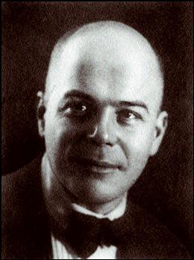
Viktor Šklovskij
Ostranienie (straniamento):
rendere l’abituale percezione delle
cose, insolita, diversa, riportando ciò
che si rappresenta in contesti diversi da
quelli naturali oppure rappresentando oggetti o fatti da un punto di vista che possa farli apparire inconsueti. Per esempio le vicende umane sono raccontate dal punto di vista di un cavallo in un racconto di Tolstoj (Cholstomer).

Slide 15
Dziga Vertov, Kinoglaz (Cineocchio)
Qualsiasi cosa che con gli occhi del quotidiano è banale e scontata, se guardata con l’occhio del cinema e del montaggio diventa qualcosa di nuovo, sconosciuto, che genera sorpresa e meraviglia.
Vertov esalta le potenzialità dello sguardo meccanico e della macchina da presa “Punto di partenza: l’uso della macchina da presa come cineocchio molto più perfetto dell’occhio umano, per esplorare il caos dei fenomeni visivi che pervadono lo spazio”.

Slide 16
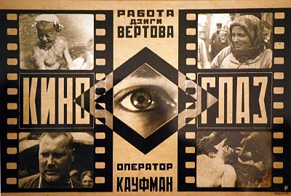
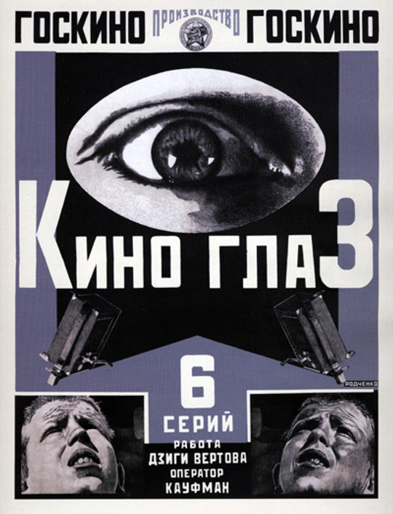
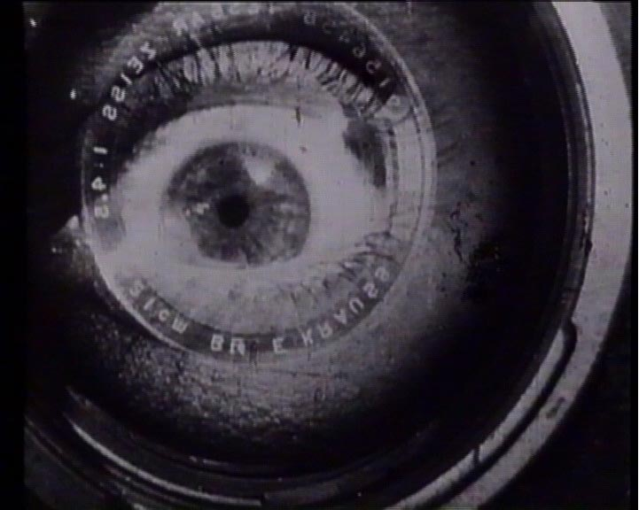
Cineocchio

Slide 17

Dziga Vertov, Sovetskie igruški (Figurine sovietiche per l’albero di Natale), film d’animazione di propaganda, 1924

Slide 18
Sergej Ejzenštejn, Kinokulak (Cine pugno)
«Не киноглаз нам нужен, а кинокулак!»
“Non è il cineocchio di cui abbiamo bisogno, ma il cinepugno!”
“Киноглаз” не только символ видения, но и символ созерцания. Нам же нужно не созерцать, а действовать.
Il “cineocchio” non è soltanto un simbolo di visione, ma di osservazione. A noi, però, non serve osservare ma agire.
Дорогу кинокулаку!
Largo al cinepugno!

Slide 19
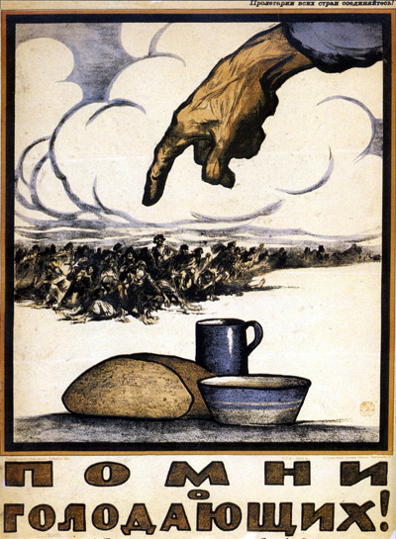
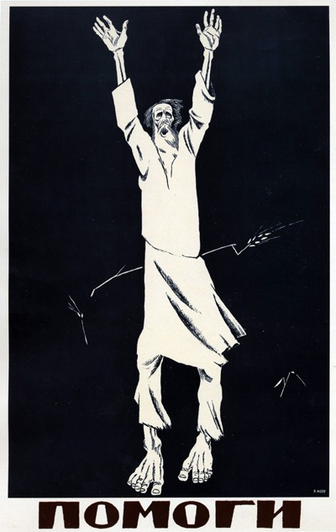
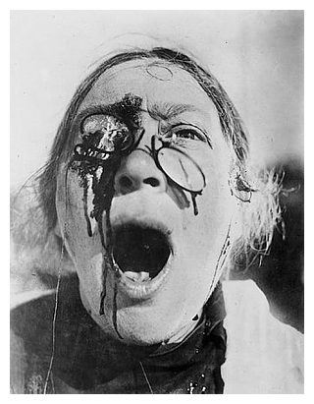
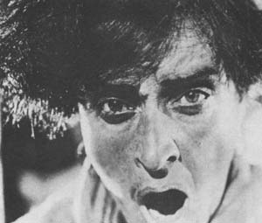
La corazzata Potemkin (fotogrammi “pugno”)

Slide 20
Vsevolod Pudovkin, Šachmatnaja gorjačka (La febbre degli scacchi), 1925

Slide 21
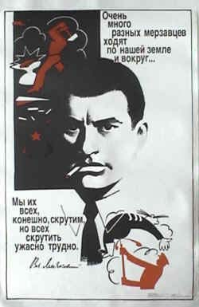
Molte canaglie di vario tipi girano per il mondo…
Noi le sistemeremo certamente tutte, ma sistemarle tutte è terribilmente difficile.
V. Majakovskij

